Slide 1
paseo de la fama de Hollywood

Slide 2
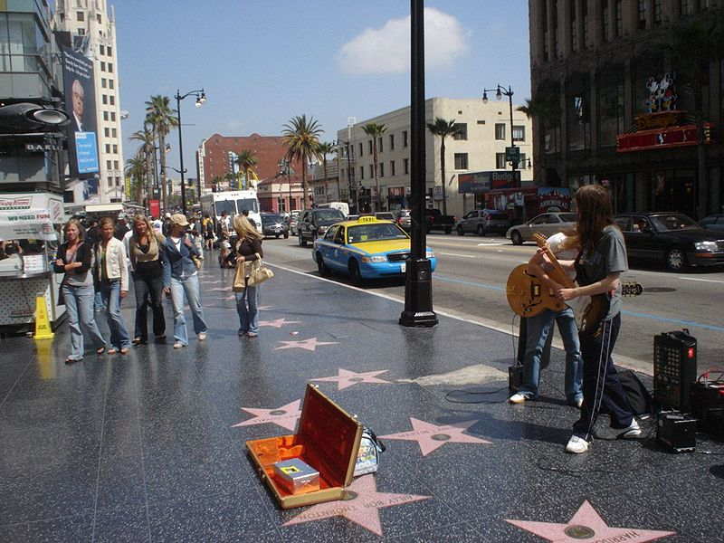
Ubicación
El paseo de la fama de Hollywood es una acera a lo largo de Hollywood Boulevard y Vine Street en Hollywood, California, Estados Unidos, en cuyo suelo están colocadas más de 2000 estrellas de 5 puntas con los nombres de celebridades a las cuales la Cámara de comercio de Hollywood honra por su contribución a la industria del cine o las series, el teatro, la música y la radio.
De Owen Lloyd - Trabajo propio, Dominio público, https://commons.wikimedia.org/w/index.php?curid=773966

Slide 3
Historia
Creado en 1958 por un artista californiano, Oliver Weismuller, que fue contratado por la ciudad para dar a Hollywood un "lavado de cara", el Paseo de la Fama se ha convertido en un homenaje a todas aquellas personas relacionadas con el show business. Los homenajeados reciben una estrella basándose en sus logros en las películas, el teatro, la radio, la televisión y la música.

Slide 4
Estrellas robadas
Cuatro de ellas han sido robadas. Las de James Stewart y Kirk Douglas fueron retiradas debido a una construcción que se iba a realizar en la calle Vine y fueron guardadas. De ahí fue de donde desaparecieron. El culpable fue un contratista que fue detenido con las dos estrellas completamente destrozadas e inutilizables.
La estrella de Gene Autry también fue retirada por un proyecto de una construcción y fue robada posteriormente. La estrella apareció en Iowa.
El 27 de noviembre de 2005, la estrella de Gregory Peck fue robada del Paseo cerca de la calle Gower. Esta vez no fue por un proyecto de construcción, sino que fueron unos ladrones quienes la arrancaron de la acera.
Para evitar estos robos, se han tomado medidas tales como la colocación de cámaras de seguridad en la zona, aunque como en el caso del año 2005, no siempre da resultado.

